Slide 1

Stack Overflow
Por: Omar Reyes González

Slide 2
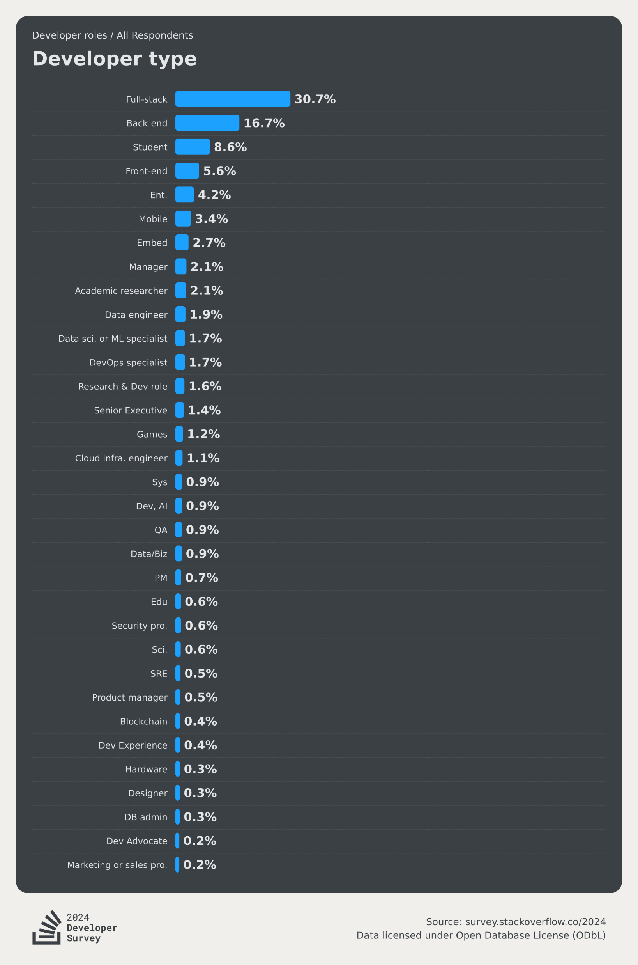
Stack Overflow
Es una plataforma de preguntas y respuestas enfocadas en la programación y desarrollo de software. Donde los desarolladores pueden lanzar sus preguntas sobre problemas específicos en sus códigos y recibir alguna respuesta de otra persona que también experimento algún problema similar o una posible solución a ese problema. Esto es posible gracias a que dentro de esta plataforma hay muchos programadores.

Slide 3

Tipos de desarrollador
En el mundo de los desarolladores hay una gran variedad, donde algunos se enfocan en el full-stack, back-end y front-end son los 3 tres roles más utilizados actualmente.

Slide 4
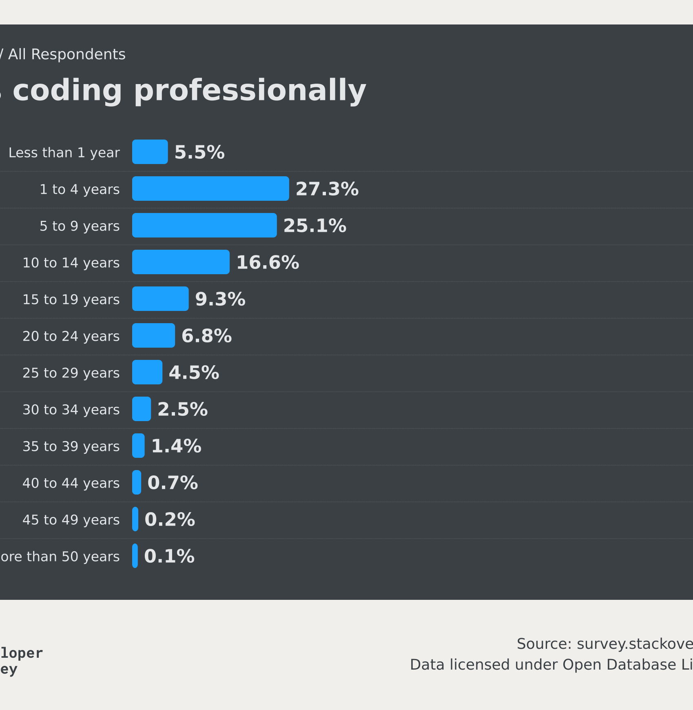
Los años de experiencia
Dentro de la Plataforma Podemos observer que muchos de los programadores que estan registrados y ayudan de manera conjunta tiene entre 1 a 4 años de experiencia.

Slide 5
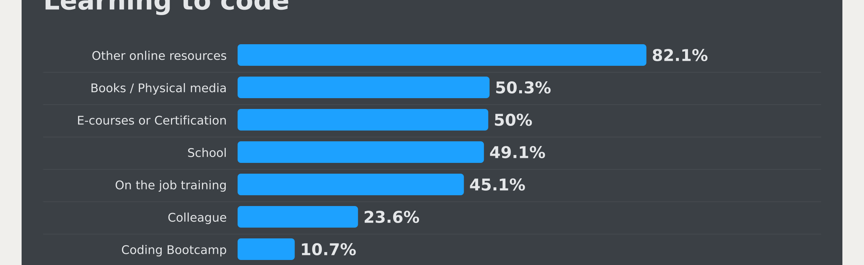
Aprendiendo a programar
Me parece interesante que un gran porcentaje de los programadores o usuarios de la plataforma en recursos en línea, y medios físicos

Slide 6
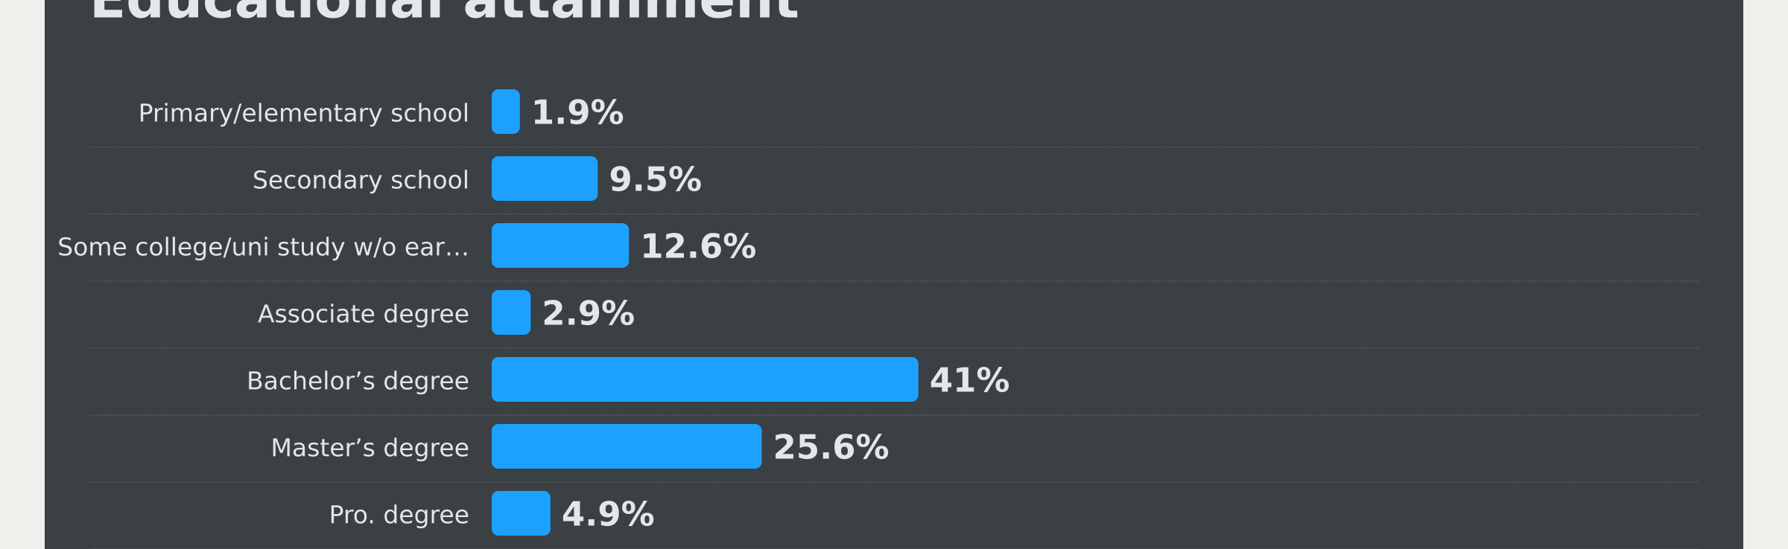
Nivel de estudios
Me llamo la atención que muchos de los que son usuarios o ayudan a la resolución de problemas de algún código y en comunidad son personas con un título universitario

Slide 7
Conclusión
Después de investigar mas dentro de la plataforma me di cuenta que es una comunidad en la cual se enfocan en que sea más sencillo realizar la programación y donde también pues el auto aprendizaje va muy de la mano con los usuarios

Slide 8
Fuentes
Sheldon, R. (2022, 27 julio). stack overflow. WhatIs. https://www.techtarget.com/whatis/definition/stack-overflow#:~:text=A%20stack%20overflow%20is%20a,been%20allocated%20to%20that%20stack.
Stack Overflow - where developers learn, share, & build careers. (s. f.). Stack Overflow. https://stackoverflow.com/
Sheldon, R. (2022, 27 julio). stack overflow. WhatIs. https://www.techtarget.com/whatis/definition/stack-overflow#:~:text=A%20stack%20overflow%20is%20a,been%20allocated%20to%20that%20stack.
Developer Profile | 2024 Stack Overflow Developer Survey. (s. f.). https://survey.stackoverflow.co/2024/developer-profile#2-online-resources-to-learn-how-to-code

